Slide 1
Государственное бюджетное дошкольное учреждение детский сад №96 Московского района Санкт-Петербурга
Презентация музыкально-компьютерной игры «Путешествие в страну «Музыка»
(для детей 6-7 лет)
Автор: Белоусова Ирина Ивановна – музыкальный руководитель
Санкт-Петербург
2013

Slide 2
Цель: закрепить умение различать внешний вид и звучание инструментов симфонического оркестра и оркестра народных инструментов.
Задачи: Развивать слуховое и зрительное внимание.
Развивать тембровый слух.
Развивать музыкальную память.

Slide 3
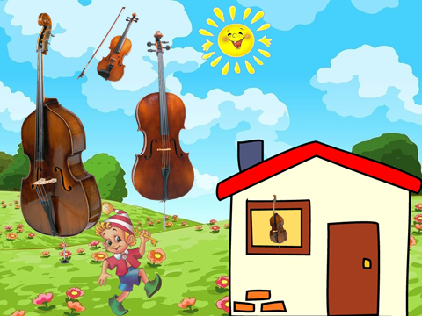
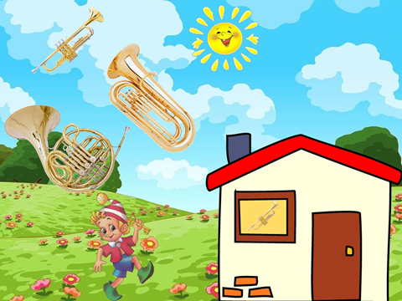
Описание игры.
Педагог: Ребята, сегодня мы с вами вместе с Буратино отправляемся в путешествие. Это будет очень интересное путешествие в страну волшебных звуков и волшебных красок – в страну «МУЗЫКА».
Вместе с музыкой прекрасной
К нам приходит волшебство.
Осторожней, осторожней,
Не спугнуть бы нам его!

Slide 4
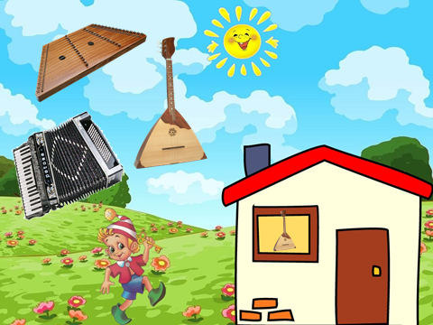
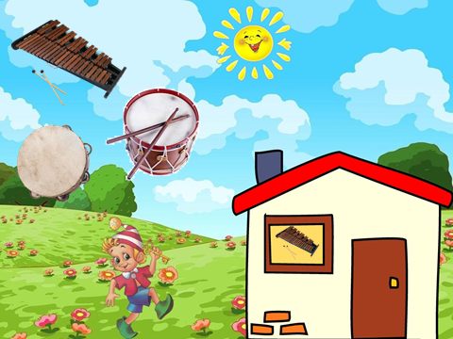
В волшебной стране МУЗЫКА живут музыкальные инструменты.
Нужно только внимательно прослушать вместе с Буратино музыкальный фрагмент в исполнении одного из трех инструментов и правильно назвать его. Если ответ правильный – мы обязательно увидим этот инструмент в окошечке и услышим аплодисменты.
Тогда наше путешествие продолжится дальше.
Счастливого вам пути!

Slide 5
